Slide 1
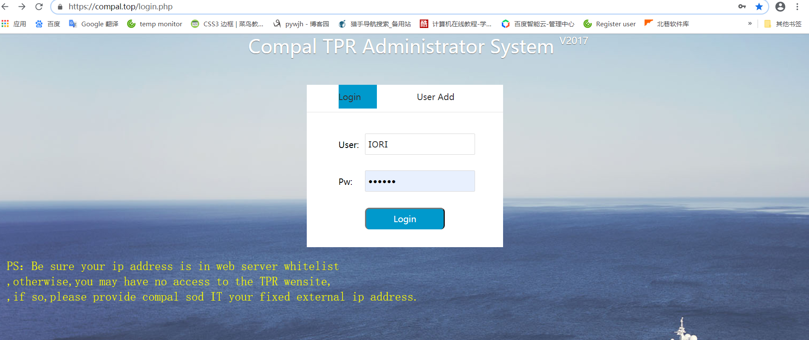
空白演示
单击输入您的封面副标题

Slide 2
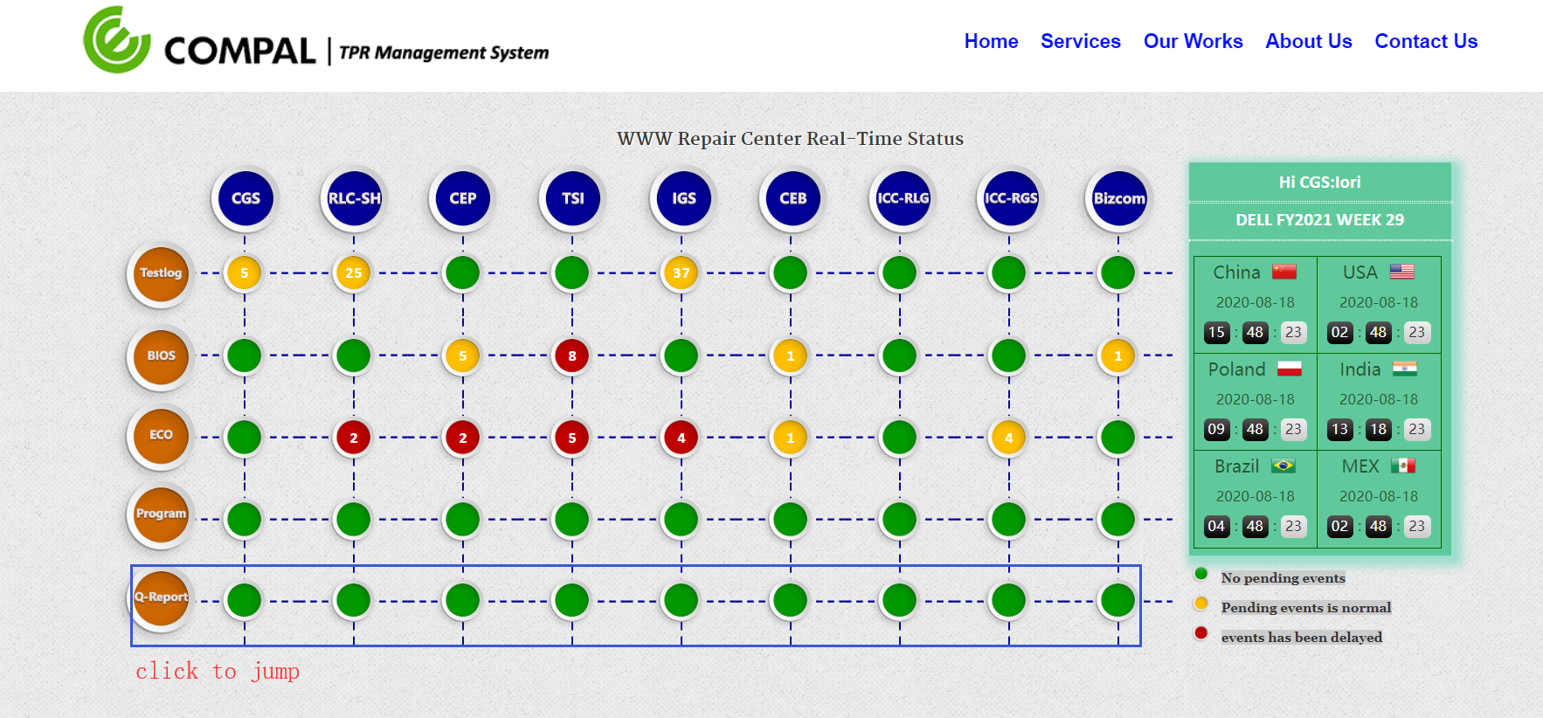

Slide 3
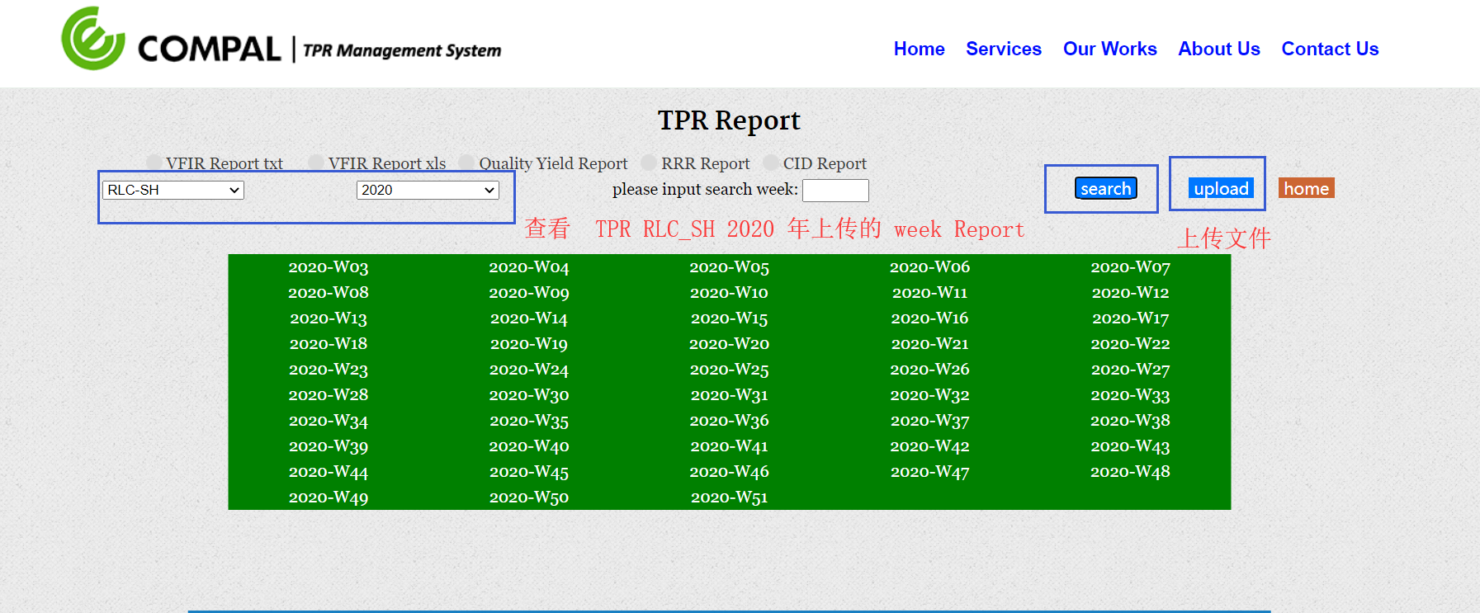
search history week Report

Slide 4
